Slide 1
编译原理—习题三(参考答案)
2018（1）

Slide 2
3.1 构造自动机A LL(1)，使得
① L(A)={a ^{n} b^{n} | n≥1}；
S→aSb|ab
=> S→aA A→Sb|b
 | FIRST | FOLLOW
S | a | #,b
A | ab | #,b
 | a | b | #
S | S→aA
A | A→Sb | A→b
② L(A)={ a^{n}b^{n}c^{n}|n≥1}；
S→aSBc| aBc
aBc→abc
cBc→Bcc
bBc→bbc

Slide 3
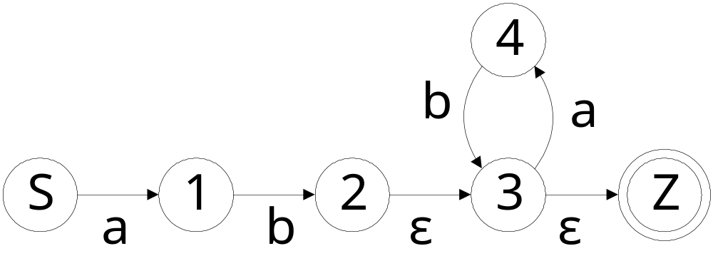
3.1 构造自动机A，使得
① L(A)={(ab)^{n}|n≥1}；
解：用正规表达式表示，有L(A)=ab(ab)*
对应的FA为

Slide 4
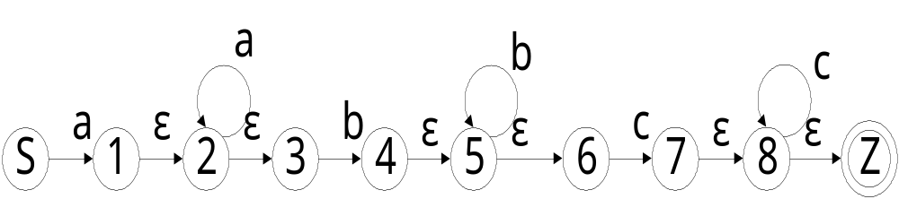
3.1 构造自动机A，使得
② L(A)={ a^{m}b^{n}c^{k}|m,n,k≥1}；
解：用正规表达式表示，有L(A)=aa*bb*cc*
对应的FA为

Slide 5
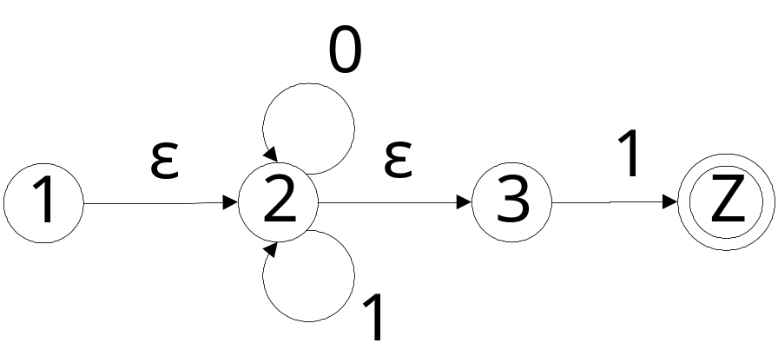
3.1 构造自动机A，使得
③ 当从左至右读入二进制数时，它能识别读入的奇数；
解：用正规表达式表示，有L(A)=(0|1)*1
对应的FA为

Slide 6
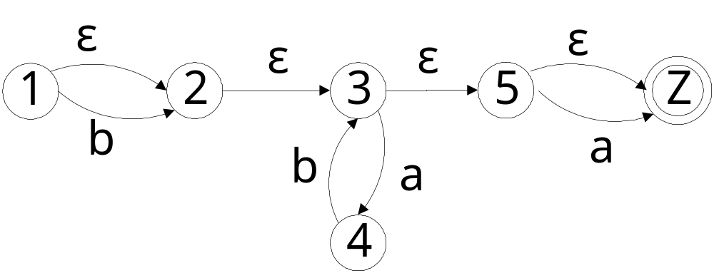
3.1 构造自动机A，使得
④ 它能识别字母表{a, b}上的符号串，但字母表不能含两个相邻的a，也不能含两个相邻的b；
解：用正规表达式表示，有L(A)=(b|ε)(ab)* (a|ε)
对应的FA为

Slide 7
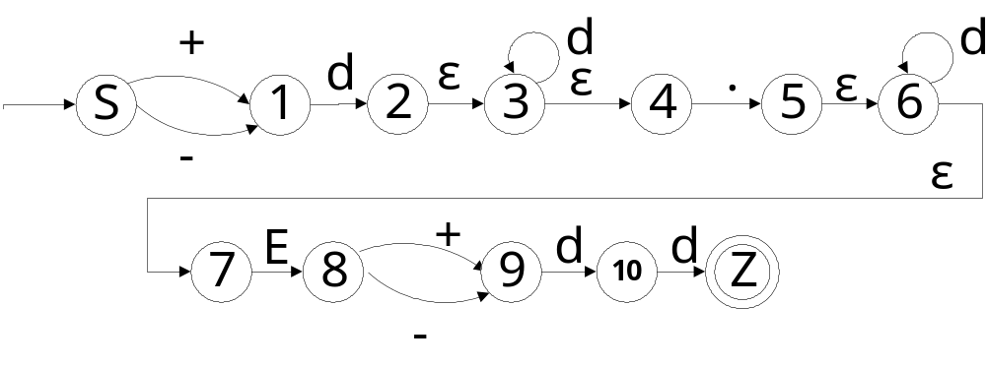
3.1 构造自动机A，使得
⑥ 它能识别形式如
±dd*.d*E±dd 的实数，
其中，d∈{0,1,2,3,4,5,6,7,8,9}
解：

Slide 8
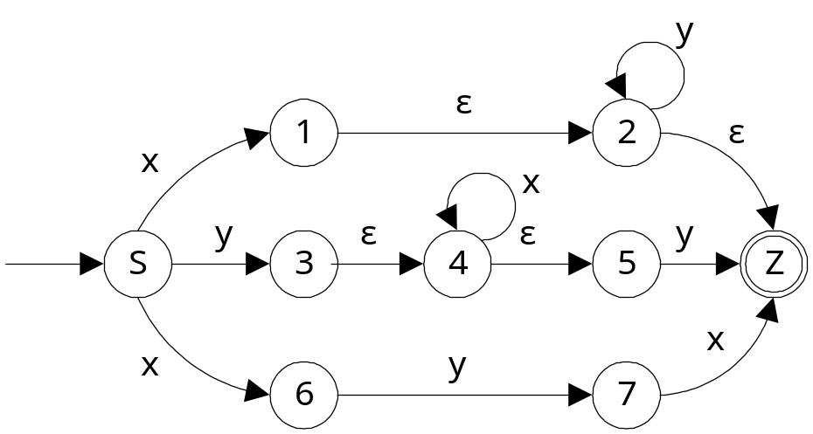
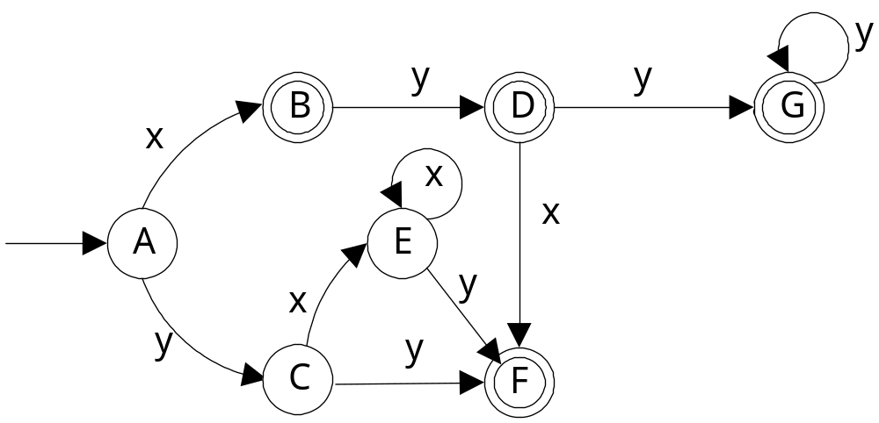
3.2 构造下列正规表达式的DFA：
① xy*|yx*y|xyx
解：FA:
 |  | x |  | y
A | [S] | B | [1,2,6,Z] | C | [3,4,5]
B | [1,2,6,Z] |  |  | D | [2,7,Z]
C | [3,4,5] | E | [4,5] | F | [Z]
D | [2,7,Z] | F | [Z] | G | [2,Z]
E | [4,5] | E | [4,5] | F | [Z]
F | [Z]
G | [2,Z] |  |  | G | [2,Z]

Slide 9
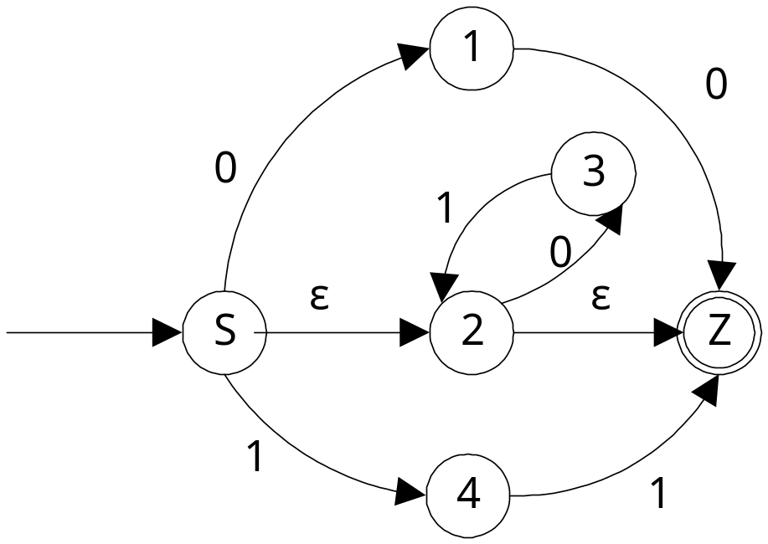
3.2 构造下列正规表达式的DFA：
② 00|(01)*|11
解：FA:

Slide 10
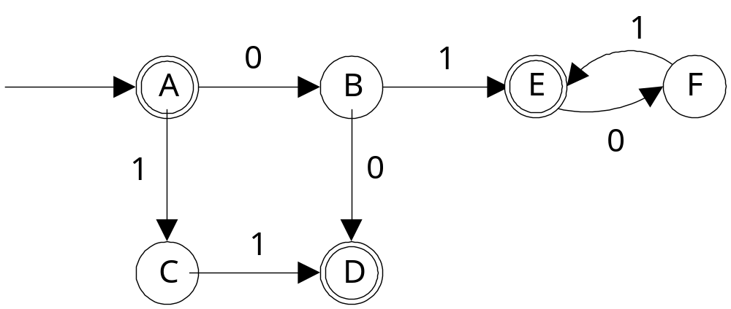
 |  | 0 |  | 1
A | [S,2,Z] | B | [1,3] | C | [4]
B | [1,3] | D | [Z] | E | [2,Z]
C | [4] |  |  | D | [Z]
D | [Z]
E | [2,Z] | F | [3]
F | [3] |  |  | E | [2,Z]

Slide 11
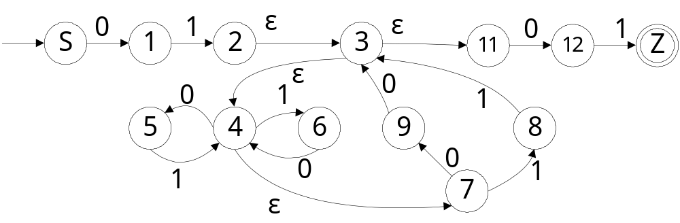
3.2 ③ 01((10|01)*(11|00))*01解：FA:
 |  | 0 |  | 1
A | [S] | B | [1]
B | [1] |  |  | C | [2,3,4,7,11]
C | [2,3,4,7,11] | D | [5,9,12] | E | [6,8]
D | [5,9,12] | F | [3,4,7,11] | G | [4,7,Z]
E | [6,8] | H | [4,7] | F | [3,4,7,11]
F | [3,4,7,11] | D | [5,9,12] | E | [6,8]
G | [4,7,Z] | I | [5,9] | E | [6,8]
H | [4,7] | I | [5,9] | E | [6,8]
I | [5,9] | F | [3,4,7,11] | H | [4,7]

Slide 12
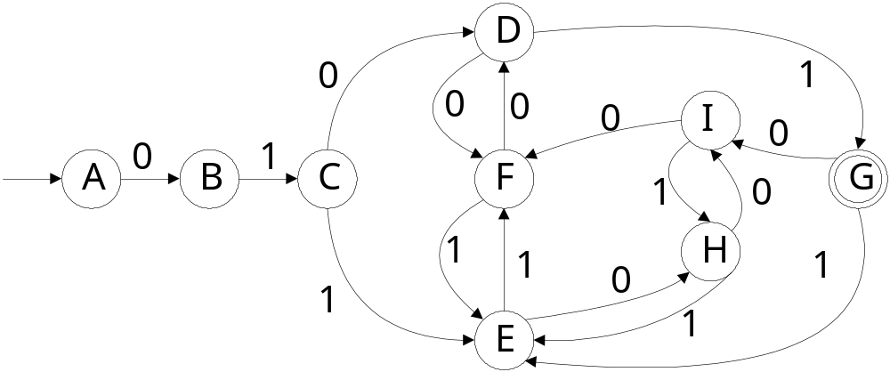
 |  | 0 |  | 1
A | [S] | B | [1]
B | [1] |  |  | C | [2,3,4,7,11]
C | [2,3,4,7,11] | D | [5,9,12] | E | [6,8]
D | [5,9,12] | F | [3,4,7,11] | G | [4,7,Z]
E | [6,8] | H | [4,7] | F | [3,4,7,11]
F | [3,4,7,11] | D | [5,9,12] | E | [6,8]
G | [4,7,Z] | I | [5,9] | E | [6,8]
H | [4,7] | I | [5,9] | E | [6,8]
I | [5,9] | F | [3,4,7,11] | H | [4,7]

Slide 13
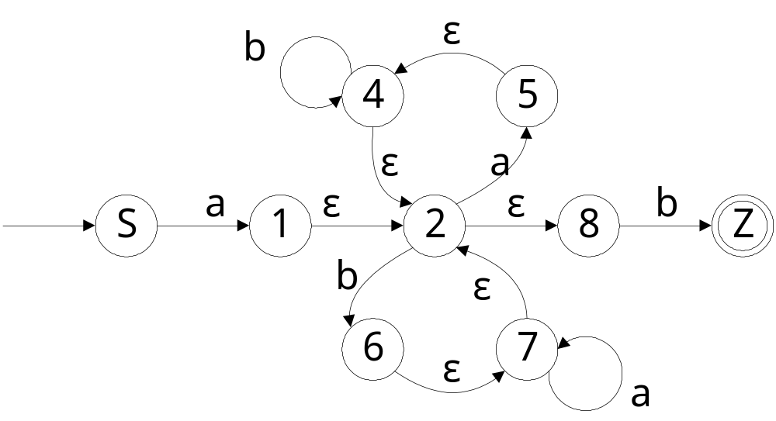
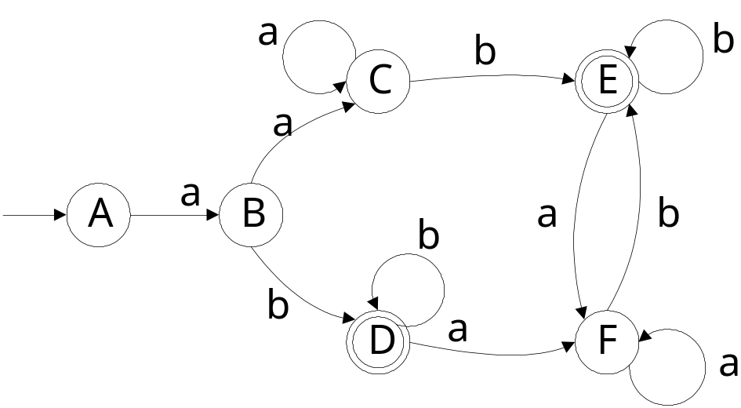
3.2 构造下列正规表达式的DFA：
④ a(ab*|ba*)*b解：FA:
 |  | a |  | b
A | [S] | B | [1,2,8]
B | [1,2,8] | C | [2,4,5,8] | D | [2, 6,7,8,Z]
C | [2,4,5,8] | C | [2,4,5,8] | E | [2,4,6,7,8,Z]
D | [2, 6,7,8,Z] | F | [2,4,5,7,8] | D | [2,6,7,8,Z]
E | [2,4,6,7,8,Z] | F | [2,4,5,7,8] | E | [2,4,6,7,8,Z]
F | [2,4,5,7,8] | F | [2,4,5,7,8] | E | [2,4,6,7,8,Z]

Slide 14
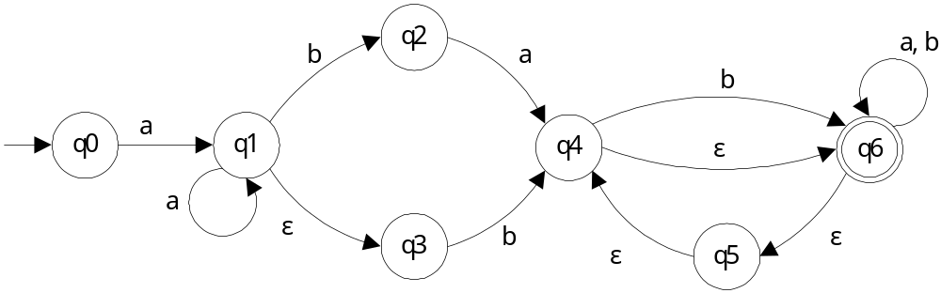
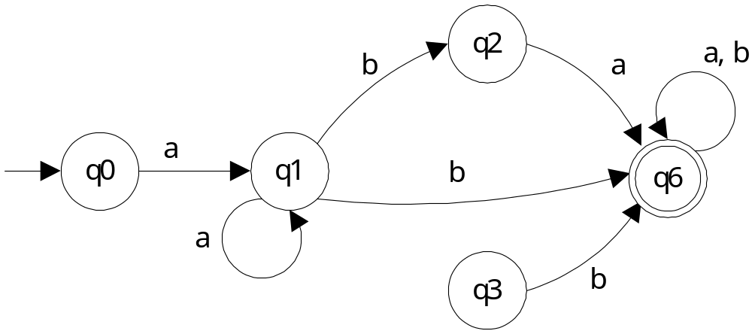
3.3 消除图3.24所示自动机的ε弧。

Slide 15
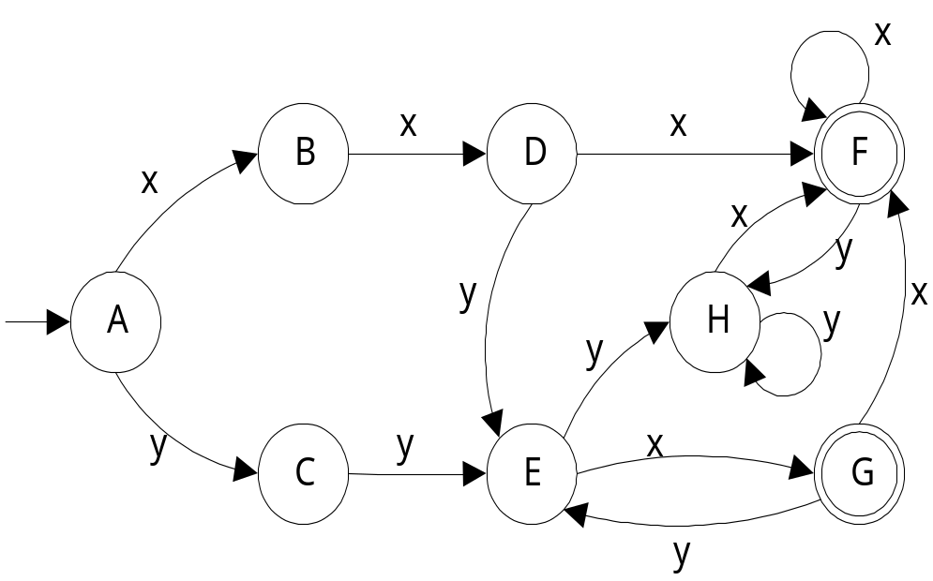
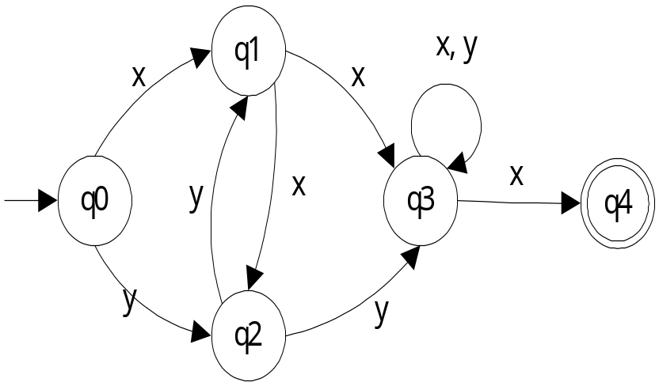
3.4 将图3.25所示NDFA确定化和最小化。
 |  | x |  | y
A | [q0] | B | [q1] | C | [q2]
B | [q1] | D | [q2,q3]
C | [q2] |  |  | E | [q1,q3]
D | [q2,q3] | F | [q3,q4] | E | [q1,q3]
E | [q1,q3] | G | [q2,q3,q4] | H | [q3]
F | [q3,q4] | F | [q3,q4] | H | [q3]
G | [q2,q3,q4] | F | [q3,q4] | E | [q1,q3]
H | [q3] | F | [q3,q4] | H | [q3]

Slide 16
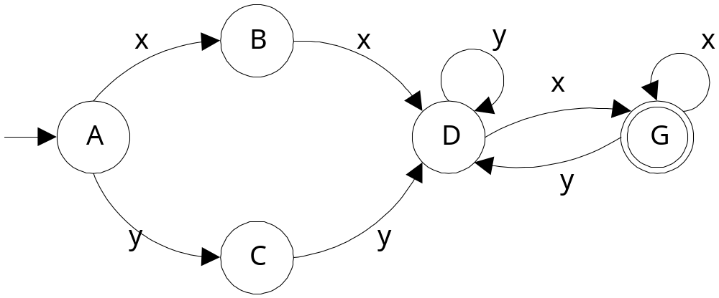
最小化
 |  | x | y
1 | [A,B,C,D,E,H] | [A,B,C,D E,H]
 |  | 1 1 X 2 2 2
2 G | [F,G] | [F,G]
3 | [A,B] | [A,B]
 |  | 3 5
4 C | [C]
5 D | [D,E,H]
A | [A]
B | [B]

Slide 17


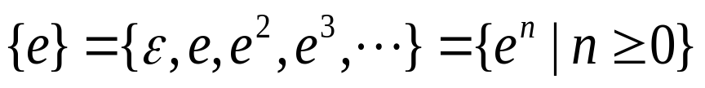

3.5 设e、e1、e2是字母表Σ上的正规表达式，试证明
① e|e=e
证明：∵L( e|e)=L(e)∪L(e)=L(e) ∴e|e=e
② {{e}}={e}
证明：(=>) ，使得 e^{k}=（e^{m}）^{n}
(<=), 取m=P, n=1 使得 （e^{m}）^{n} =e^{P}
③ {e}=ε|e{e}
证明：∵左边=
右边= =左边
{∵{e}={e^{k}|k≥0}
ε|e{e}=ε|e{e^{k}|k≥0}=ε| {e^{k}|k≥1} ={e^{k}|k≥0}
}

Slide 18
3.5 设e、e1、e2是字母表Σ上的正规表达式，试证明
④ {e1e2}e1=e1{e2e1}
证明： {e1e2}e1=(e1e2)*e1=e1(e2e1)* =e1{e2e1}
{用归纳法证明：
当k=0时，(e1e2)⁰e1=e1=e1(e1e2)⁰ 成立
当k=1时，(e1e2)^{k}e1=(e1e2) e1=e1e2e1= e1(e2e1)= e1(e2e1) ^{k}成立
当k≥1时，(e1e2)^{k}e1= (e1e2)^{k-1}(e1e2)e1
=(e1e2)^{k-1}e1e2e1
= e1 (e2e1)^{k-1}e2e1= e1 (e2e1)^{k}成立
由归纳法得证}
⑤ {e1|e2}={{e1}{e2}}={{e1}|{e2}}

Slide 19
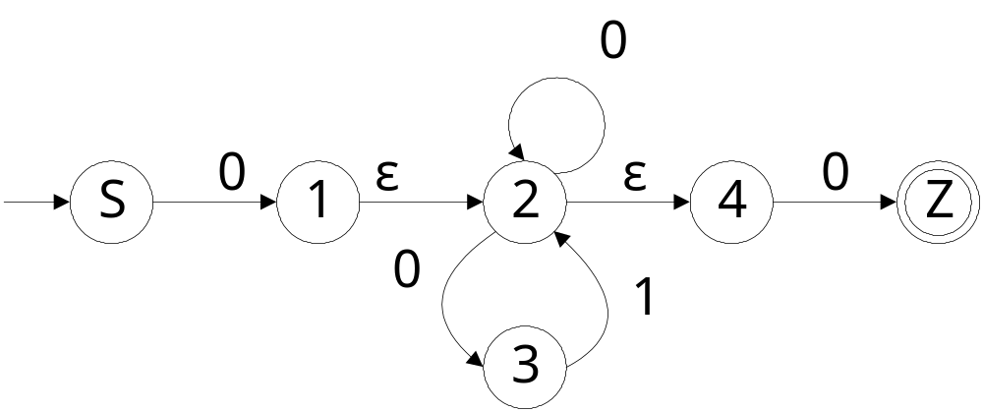
3.6 构造下面文法G[Z]的自动机，指明该自动机是不确定的，并写出相应的语言。
G[Z]: Z::=A0 A::=A0|Z1|0
解：改写文法为：Z::=A0
A::=A0|A01|0 => A::=0A’ A’::=0A’|01A’|ε
用正规表达式表示，有L(G)=0(0|01)*0
对应的FA为：

Slide 20
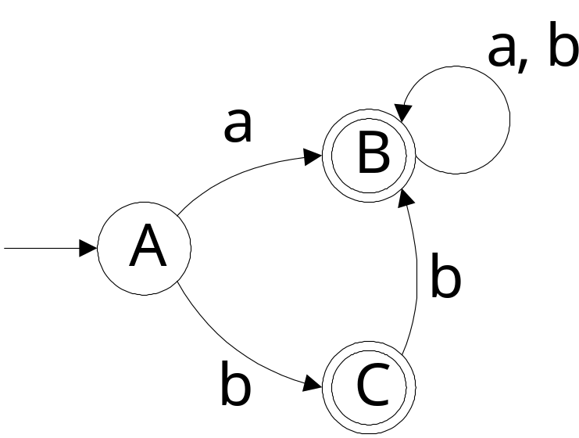
3.7 设NDFA=({x,y},{a,b},f,x,{y})，其中：f(x,a)={x,y}，f(x,b)={y}，f(y,a)=φ，f(y,b)={x,y}。试对此NDFA确定化。
解：
 |  | a |  | b
A | [x] | B | [x,y] | C | [y]
B | [x,y] | B | [x,y] | B | [x,y]
C | [y] |  |  | B | [x,y]

Slide 21
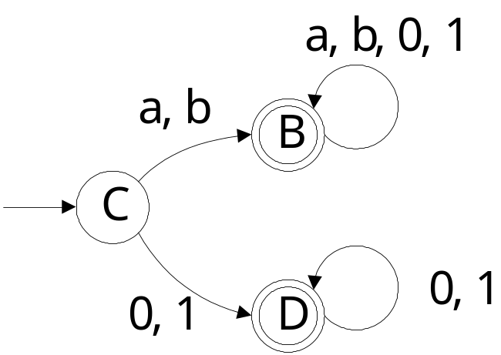
3.8 设文法G[<单词>]：
<单词>::=<标识符>|<无符号整数>
<标识符>::=<字母>|<标识符><字母>|<标识符><数字>
<无符号整数>::=<数字>|<无符号整数><数字>
<字母>::=a|b
<数字>::=1|2
试写出相应的有穷自动机和状态图。
解：用扩展得BNF文法消除左递归G[C]：
C→B|D
B→(a|b)(a|b|0|1)*
D→(0|1)(0|1)*
用正规表达式表示，有L(G[C])= (a|b)(a|b|0|1)*| (0|1)(0|1)*
有穷自动机：
 | a | b | 0 | 1
C | B | B | D | D
B | B | B | B | B
D |  |  | D | D

Slide 22
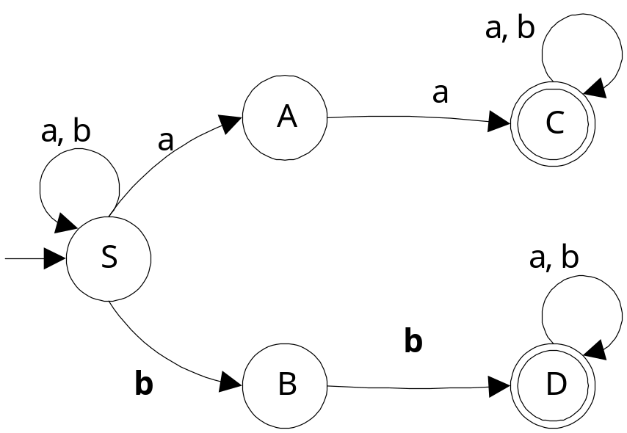
3.9 图3.26所示的是一个NFA A，式构造一个正规文法G，使得L(G)=L(A)。
解：L(G):
S→aS|bS|aA|bB
A→aC
B→bD
C→aC|bC|ε
D→aD|bD|ε

Slide 23
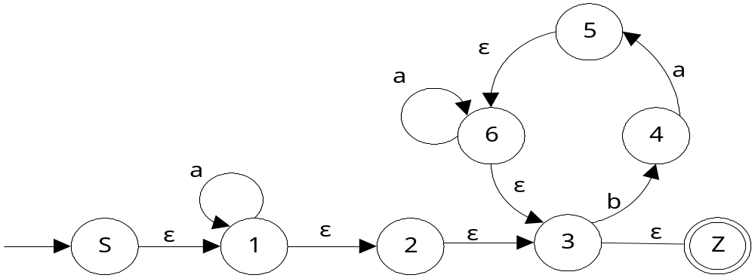
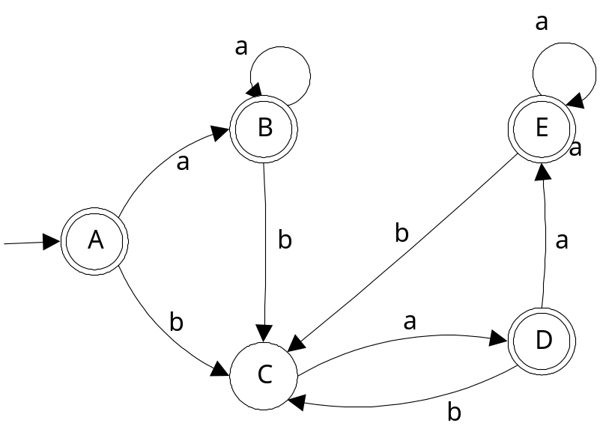
3.10 构造一个DFA，它接受Σ={a, b}上的符号串，符号串中的每一个b都有a直接跟在右边；然后，在构造该语言的正规文法。
解：用正规表达式表示，有L(A)=a*(baa*)*
对应的FA为：
 |  | a |  | b
A | [S,1,2,3,Z] | B | [1,2,3,Z] | C | [4]
B | [1,2,3,Z] | B | [1,2,3,Z] | C | [4]
C | [4] | D | [3,5,6,Z]
D | [3,5,6,Z] | E | [3,6,Z] | C | [4]
E | [3,6,Z] | E | [3,6,Z] | C | [4]

